Slide 1
Psychodiagnostické metody
Táňa Fikarová

Slide 2
Vymezení psychodiagnostických metod
  podle Svobody (2010):
psychodiagnostická metoda = soustava podnětů (úkolů, otázek…), jimiž
záměrně vyvoláváme chování nebo vymezujeme podmínky pro sledování
chování (jednání, slovních odpovědí…)

Slide 3
Klinické a testové metody
Klinické metody:
rozhovor
pozorování
analýza (spontánních) produktů (umělecká tvorba, deníky…)
anamnéza
Testové (psychometrické) metody:
testy (dotazníky, testy sestávající ze série úkolů…)
  zaměření na různé oblasti – testy inteligence, osobnosti, pozornosti, paměti, rodinných vztahů…

Slide 4
Klinické metody
nejsou vázány tak přísnými pravidly jako testové metody
nevychází ze statistiky
flexibilní (pružné)
pozor: nejsou vázány na zdravotnickou oblast – tzv. klinické metody používáme v různých oblastech (školství, personalistika…)
perlička: název pochází z řeckého „kliné“ = lehátko
  ve starověkém Řecku byl nemocný upoután k lůžku na delší dobu, aby mohl být dlouhodobě pozorován za účelem shromažďování informací o jeho potížích
  Svoboda et al. (2015)

Slide 5
Klinické metody: Rozhovor
Neřízený rozhovor
úplně volný výběr tématu (je zcela na „klientovi“)
Řízený rozhovor
organizovaný, směřuje k cíli
  standardizovaný rozhovor – jasně stanovený záměr a cíl, nutné dodržovat přesné formulace a pořadí předem daných otázek
  částečně standardizovaný rozhovor – záměr a cíl jsou jasně dané, ale není nutné dodržovat pořadí a formulaci otázek
  volný rozhovor – rozhovor směřuje k určitému cíli, prostředky (konkrétní otázky, pořadí otázek…) ale nejsou předem stanoveny

Slide 6
Fáze rozhovoru
Úvodní fáze, navázání kontaktu
  u dětí obzvlášť důležité nespěchat, „netlačit na pilu“, poskytnout dítěti dostatek času
Jádro rozhovoru
  získávání samotných (diagnostických) informací
  zde se ptáme na to, co se skutečně snažíme zjistit
Závěr rozhovoru
  důležité je rozpoložení, v jakém z rozhovoru „klient“ odchází
  je pravděpodobné, že během rozhovoru dojde ke vzniku tenze (napětí)
  je důležité „ošetřit“, aby z rozhovoru „klient“ neodcházel příliš rozrušený

Slide 7
Techniky vedení rozhovoru
Technika kladení otázek
otázka se musí vztahovat k problému, musí být jasná (ne dvojsmyslná)
otázka nesmí být sugestivní (tj. návodná)
otevřené nebo uzavřené
ptáme se tak, abychom dostávali obsáhlejší odpovědi (ne pouze ano/ne)
neptáme se „proč?“, lepší je otázka „jak?“
Technika jednoduché akceptace
vyjadřování toho, že posloucháme
„ano“, „jistě“, „hm“, přikyvování…

Slide 8
Techniky vedení rozhovoru
Technika zachycení a objasnění – zachycení podtextu, objasnění pocitů a úmyslů „klienta“
Např. „Všímám si, že jste taková smutná, když mluvíte o tom, že Kuba nemá ve školce moc kamarádů.“
Technika parafrázování – opakování části výpovědi
Např. „Aha, takže říkáte, že i doma si všímáte, že je Anička dost nepozorná.“
Technika interpretace – často je interpretace spojena s dalším objasněním
interpretace musí přijít ve správnou chvíli

Slide 9
Techniky vedení rozhovoru
Technika ujištění
ujišťování pomáhá odstraňovat zábrany, poskytuje podporu, povzbuzení
Např. „Spousta dětí ve školce ještě neumí Ř.“
Technika používání pomlk
je důležité nebát se ticha
ticho, odmlčení se poskytuje prostor k zamyšlení, povzbuzuje „klienta“ k mluvení

Slide 10
Klinické metody: Pozorování
Podle Svobody (2010) a Svobody a kolegů (2015)
Volné (orientační) – pozorujeme danou situaci, zaznamenáváme vše co vidíme, ale ještě nevíme, co přesně hledáme
Zaměřené (systematické, kontrolované) – pozornost je soustředěna na výskyt zvolených hledisek a neregistrujeme údaje, které nejsou podstatné pro náš pozorovací účel; úspora času a energie
  zde si obvykle vytváříme pozorovací schéma

Slide 11
Pozorování
Jako doprovodná metoda – prakticky vždy
  při rozhovoru, vyšetření
  součást testů
Jako samostatná metoda
  hlavně v dětské klinické psychologii při diagnostice
  CARS – 2 Posuzovací škála dětského autismu

Slide 12
Pozorování: Co je klíčové?
nespoléhat se na paměť
ideálně: poznámky již během, ihned po pozorování vše rychle sepsat
některé chování pochopíme často až zpětně! (až po zvážení chyb, komentářů „klienta“)
  např. si uvědomíme, že dítě působí nervózně a roztěkaně vždycky, když po něm chceme něco nakreslit
není třeba si zapisovat chování, které se objevilo jen jednou a nemělo velký vliv
  např. holčička si mne oko – nejdřív si myslím, že to je únava, ale pak poznamená, že jí něco spadlo do oka

Slide 13
Pozorování: Co je klíčové?
naši interpretaci chování dítěte musíme vždy opřít o konkrétní projevy chování
zároveň neuvádíme jen soubor různých projevů chování bez interpretační hypotézy!
Příklad:
  nepíšu jen „působil znuděně, úkoly ho asi nebavily“, ale nepíšu ani „rozhlížel se kolem, vrtěl se na židli“
  píšu „Působil znuděně – většinu času se rozhlížel kolem sebe, vrtěl se na židli. Tento pokles pozornosti a motivace pravděpodobně přispěl k horšímu výkonu v tomto subtestu.“

Slide 14
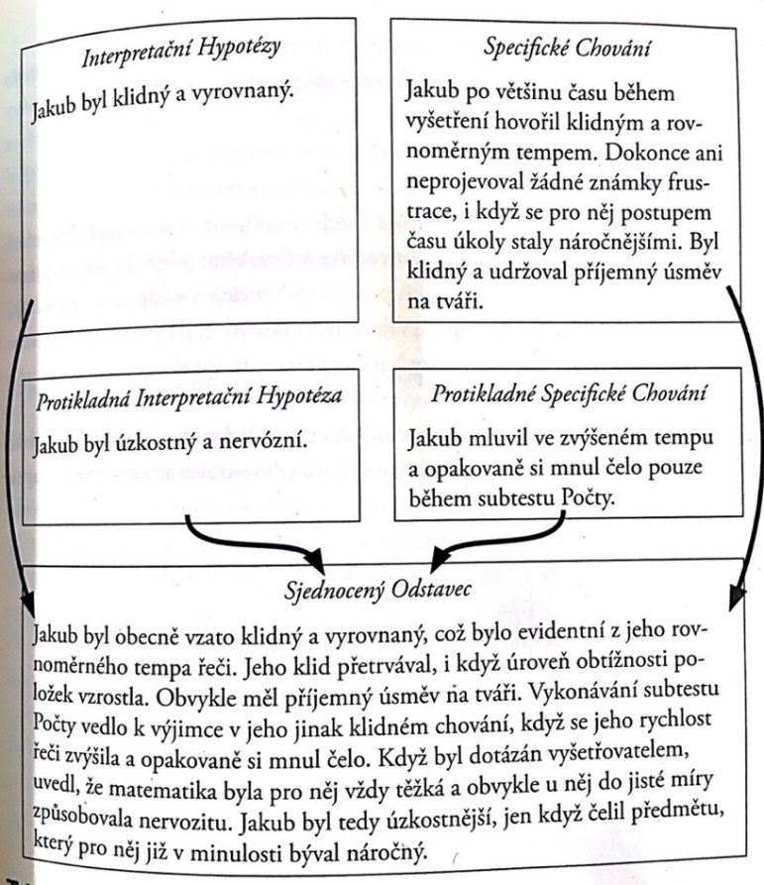
Pozorování: Co je klíčové?
tzn. vždy musíme vědět, co jsme konkrétně pozorovali, a musíme nabídnout naše vysvětlení pro pozorované chování

Slide 15
Co pozorujeme?
podle Svobody (2010):
  mimiku – výrazy emocí v obličeje
  pantomimiku – pohyby celého těla
  gestiku – doprovodné pohyby rukou a paží
  řeč – množství, rychlost, intonace apod.
  projevy emocí - výskyt, intenzita, ovládání
  sociální chování
  vztah k objektům – zacházení s předměty
  vztah k sobě – sebevědomí, sebehodnocení apod.

Slide 16
Co pozorujeme?
podle Lichtenberger a kolegů (2015):
Fyzický vzhled
  není vždy nutné, ale v některých případech může být vhodné (např. podezření na zanedbávání)
  výška, váha, stavba těla, čistota a upravenost
Proces navázání a udržení vztahu s vyšetřujícím
jak se s vyšetřujícím člověk sbližuje a otevírá se mu → je přátelský, plachý, vystrašený, kooperativní, agresivní, respektující…?
jak se vztah mění v průběhu hodnocení → čím pohodlněji se cítí, tím jsou přátelštější, upovídanější
někdy se vztah dobře udržuje po celé vyšetření, jindy může být narušen → např. jeden subtest dítě frustruje → jeho postoj a motivace pro zbytek vyšetření se změní
citlivost ke změnám a pozastavení nebo ukončení vyšetření v případě potřeby obnovení dobrých vztahů

Slide 17
Co pozorujeme?
Komunikace
  rychlost, tón, hlasitost a rytmus řeči, plynulost
  někdo konverzuje spontánně, jiný jen když se ho na něco ptáme → důsledek jazykových obtíží nebo jen rozdílů ve stylu řeči
  kvalita odpovědí → podrobnější nebo krátké, impulzivní nebo reflexní…
  jak dobře vyslovuje
  gramatika
  jak udržuje rozhovor
  neverbální komunikace → nadměrná gestikulace, vhodnost neverbálního chování pro danou situaci, reakce jedince na mou neverbální komunikaci…

Slide 18
Co pozorujeme?
Reakce na neúspěch
  někoho ani nerozruší, když udělá chybu vs. někdo jiný je mrzutý, rozčilený nebo frustrovaný
  obtížné úkoly někoho přimějí pracovat ještě usilovněji, někdo přijme skutečnost, že jsou moc těžké a někdo dokonce odmítne pokračovat
  vliv sebejistoty na odpovědi na příliš těžké otázky (sebevědomí řeknou, že neví, zatímco lidé s nízkým sebevědomím kritizují test nebo své schopnosti)
Reakce na zpětnou vazbu
  někdo reaguje úsměvem, někdo nereaguje vůbec
  někteří lidí mají tendence reagovat na své chyby silněji a negativněji než ostatní (frustrace)
  pokud je součástí testu zpětná vazba o výkonnosti (např. opravná zpětná vazba, když člověk udělá chybu) → někdo se z ní poučí, někdo nikoliv, někdo hodnocení ani neposlouchá
  co motivuje – verbální nebo neverbální povzbuzování
  je dobré odměňovat vynaložené úsilí, nejen správné odpovědi

Slide 19
Co pozorujeme?
Pozornost
  jak dlouho dovede udržet pozornost, jak moc mu kolísá
  mění se v průběhu vyšetření
  v jakých situacích má potíže udržet pozornost
  jak se mění pozornost v závislosti na úkolu, podmínkách
  obecně nové, neznámé úkoly udrží pozornost déle než známé
  reakce na distraktory = rušivé podněty (např. za oknem projede náklaďák)
Úroveň aktivity
  pozorujeme gestikulaci a pohyby osoby před testování, během testování a po něm → úroveň úzkosti, nudy, impulzivity… → např. klepání nohou, třes, vrtění…
  důležité je zohlednit vývojovou úroveň (když si 10krát sesedne ze židle 2letý kluk, je to OK, když to udělá 20letý…)
  sledujeme držení těla (naznačuje znudění, negativní sebepojetí, pocity beznaděje…)

Slide 20
Co pozorujeme?
Nálada a temperament
  zaznamenat, pokud se nálada nějak změnila, a zjistit proč
  nálada klienta může být ovlivněna i událostmi, které se staly dříve ten den
  projevy temperamentu
  pokud existují nesrovnalosti v popisu dítěte (obecně popisováno jako vzteklé a nepřátelské, ale při vyšetření bylo kooperativní a přátelské) → snažíme se vysvětlit, proč tomu tak je
Strategie pro řešení problémů
  např. pokus – omyl (nejdřív vyzkouší strategii, která nefunguje, a pak strategii, která funguje)
  někdo jiný problém pečlivě zkoumá, postupuje krok za krokem a vyřeší ho napoprvé
  hlasité komentování
  např. zda ústně zadaný matematický úkol řeší z hlavy, nebo používá tužku a papír

Slide 21
Co pozorujeme?
Postoj k sobě
  lidé při testování často poznamenávají, co si myslí o svém výkonu
  např. „Já jsem ale blbej.“
  např. sebepodceňující, hanlivé nebo vychloubačné poznámky = nedostatek sebedůvěry
Neobvyklé chování a zvyky
  zakrývání si uší nebo očí, cvrnkání do neviditelného smítka na stole, točení tužkou, zvedání a pokládání kancelářské sponky před každou odpovědí, bouchání se do hlavy…

Slide 22
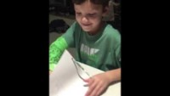
Pozorování: video

Slide 23
Klinické metody: Analýza spontánních produktů
kresba
výtvory (hlína, písek…)
výsledek hry
stavění figurek v písku
deníkové záznamy
dopisy
pozor: nikdy by nemělo jít o jediný zdroj informací, nutné interpretovat velmi opatrně

Slide 24
Klinické metody: Anamnéza
rodinná anamnéza = údaje o příbuzných, snažíme se zachytit možné dědičné vlivy (např. dítě přichází s podezřením na poruchu pozornosti; zjistíme, že otec má diagnostikované ADHD)
  sourozenci
  rodiče (status – manželé, rozvedení atd.; zda žijí ve společné domácnosti…)
osobní anamnéza – vztahuje se přímo k vyšetřovanému člověku
  prenatální vývoj a porod
  vývoj a vývojové milníky (kdy dítě začalo chodit, kdy řeklo první slovo…)
  zdravotní stav
  zda chodí do školky a jak často
  vztahy s vrstevníky
  zájmy
  vývoj potíží
  u dětí se na spoustu věcí ptáme spíše rodičů, ale vždy se snažíme co nejvěrněji zachytit i odpovědi dítěte!

Slide 25
Anamnéza
autoanamnéza, subjektivní anamnéza – zdrojem informací je člověk sám (např. to, co nám řekne samo dítě)
heteroanamnéza, objektivní anamnéza – informace podávají jiní lidé, většinou příbuzní, nebo čerpáme z různých zpráv a záznamů
  např. rodiče, sourozenci, učitelé…
vždy důležité uvést, od koho informace pochází
informace z různých zdrojů se mohou dost lišit
anamnézu se snažíme upravit podle účelu vyšetření

Slide 26
Testové (psychometrické) metody
testové metody používají standardizovaný způsob vyšetření
každý, kdo je testem vyšetřován, je vystaven stejnému podnětovému materiálu
základní vlastnosti testů (Urbánek et al., 2011):
Objektivita
  metoda je popsána, je uvedeno, jak má vypadat testový materiál, testový sešit atd.
  jasně dáno, jak má být test používán – tzn. komu, kým a za jakých podmínek může být administrován, jak ho vyhodnotit, co znamenají výsledky
Reliabilita = spolehlivost
  jak spolehlivě test měří cokoliv, co měřit má
Validita = „platnost“
  do jaké míry metoda měří to, co měřit má (pro co byla vytvořená)
Normalizace = vytvoření norem
  normy slouží k porovnání výsledků jednotlivce s výsledky vhodně definované populace (např. srovnáváme výsledky 6letého Tondy s výsledky 100 českých dětí ve věku 5,5 až 6 let)

Slide 27
Testové (psychometrické) metody
Dělení podle Svobody (2010)
Výkonové testy
  testy inteligence
  testy speciálních schopností a psychických funkcí
    testy paměti
    zkoušky kreativity
    zkoušky parciálních a kombinovaných schopnost
    testy dalších schopností (verbálních, matematických, uměleckých…)
    neuropsychologické metody
  testy vědomostí
Testy osobnosti
  projektivní testy
  objektivní testy
  dotazníky
  posuzovací stupnice
Přístrojové testy

Slide 28
Testové (psychometrické) metody
Dělení podle Svobody a kolegů (2015)
Vývojová diagnostika
Testy inteligence
Testy speciálních schopností
Neuropsychologické metody
Projektivní metody
Kresebné metody
Dotazníky
Objektivní testy osobnosti
Posuzovací škály

Slide 29
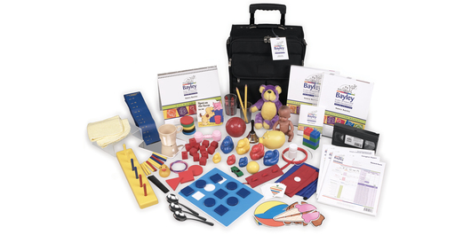
Vývojové škály
Vývojové škály Bayleyové
Gesellovy vývojové škály

Slide 30
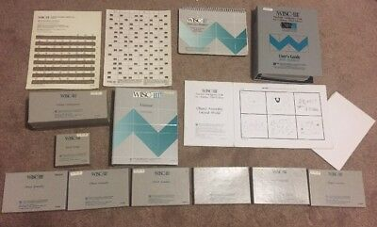
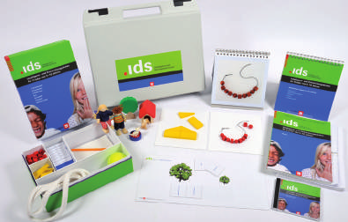
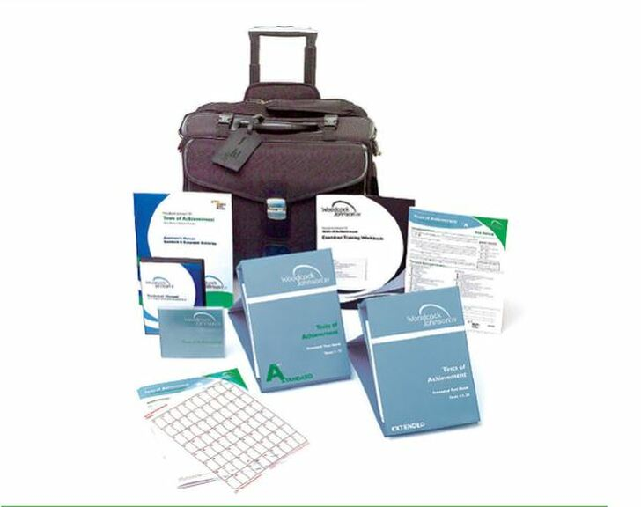
Testy inteligence
Wechslerova inteligenční škála pro děti (WISC)
  u nás se stále používá třetí vydání, ačkoliv v angličtině
  již existuje páté vydání
Inteligenční a vývojová škála pro děti (IDS)
Woodcock Johnson

Slide 31

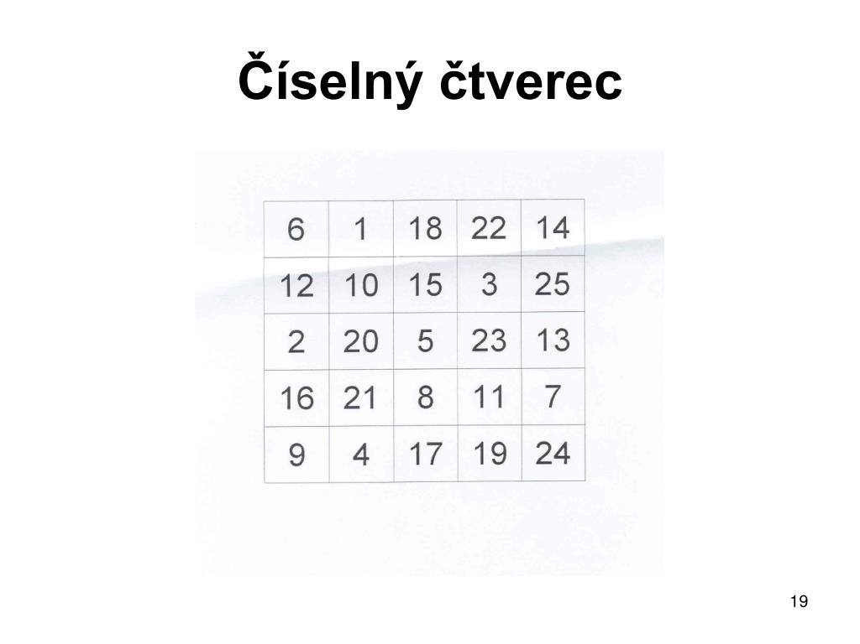
Testy speciálních schopností
paměti – např. Test paměti a učení (TOMAL),
Paměťový test učení
pozornosti – např. Číselný čtverec, různé
škrtací testy (např. d2, Bourdonova zkouška)

Slide 32
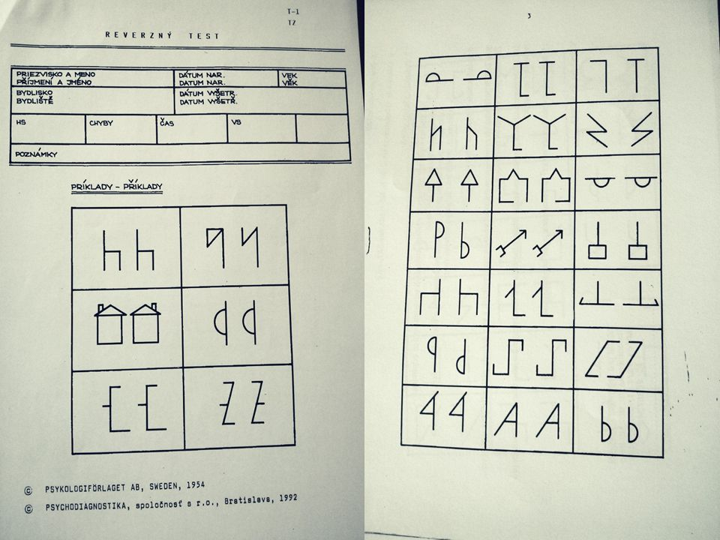
Testy speciálních schopností
percepce (vnímání)
zrakové: např. Vývojový test zrakového vnímání podle M. Frostigové, Edfeldtův reverzní test
sluchové: Zkouška sluchové diferenciace (Wepman-Matějček), Zkouška sluchové analýzy a syntézy (v úpravě Z. Matějčka)

Slide 33
Testy speciálních schopností
Lateralita
Zkouška laterality (Matějček a Žlab)
  horní končetiny (vkládání korálků do lahvičky, zasouvání kolíčků do otvorů, klíč do zámku, navlékání niti…)
  lateralita dolních končetin (skákání po jedné noze, vystoupení na stoličku, posouvání kostky po čáře, zvedání nohy na židli)
  lateralita oka (průhled kukátkem – např. kaleidoskop, průhled manoptoskopem = kornout z papíru)
  lateralita uší (poslechni si hodiny → dominantní je ucho které dítě přikládá k hodinkám)

Slide 34
Typy laterality
Rozlišujeme tři typy laterality, z pedagogicko-psychologického hlediska mluvíme především o vztahu ruky a oka:
souhlasná - dominantní (vedoucí) ruka a oko jsou stejné
neurčitá - ruka i oko jsou nevyhraněné
zkřížená - dominantní ruka je jiná než dominantní oko.

Slide 35
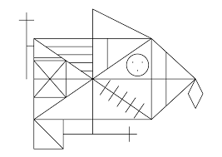
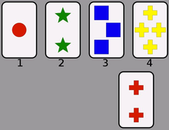
Neuropsychologické metody
Rey-Osterriethova komplexní figura
Rey-Osterriethova komplexní figura
Wisconsinský test třídění karet

Slide 36
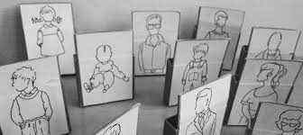
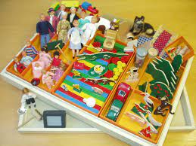
Projektivní metody
předpoklad: při vystavení nejednoznačnému podnětu do něj lidé vkládají svou osobnostní dynamiku (motivy, potřeby touhy…)
Rorschachův test
Tematický apercepční test (i ve verzi pro děti – CAT = Children‘s Apperception Test)
Test rodinných vztahů Antony – Bene
Scénotest

Slide 37
Kresebné metody
Kresba postavy
Kresba rodiny
Kresba začarované rodiny
pozor: vždy je důležitá velká opatrnost při interpretaci, nemělo by jít o jedinou použitou metodu, spíše doplňkové, vhodné např. při navazování kontaktu s dítětem
výborné pro posouzení grafomotoriky a vývojové úrovně kresby

Slide 38
Hrubá diagnostika jazykových dovedností
(u dětí cizinců)
Velkým zdrojem informací je organizace META: https://meta-ops.eu/
  Metodické materiály, kurzy, informace jak pro učitele, rodiče cizinců tak pro poradenské pracovníky
Diagnostika zpracována také META, poskytují přesný manuál a vyhodnocení odpovědí

Slide 39
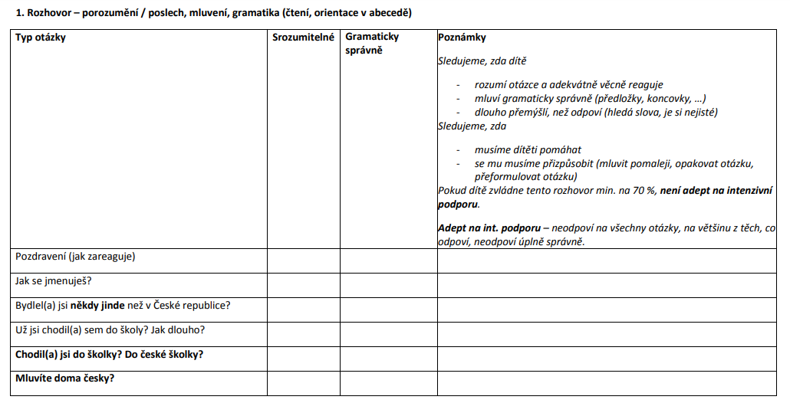

Slide 40
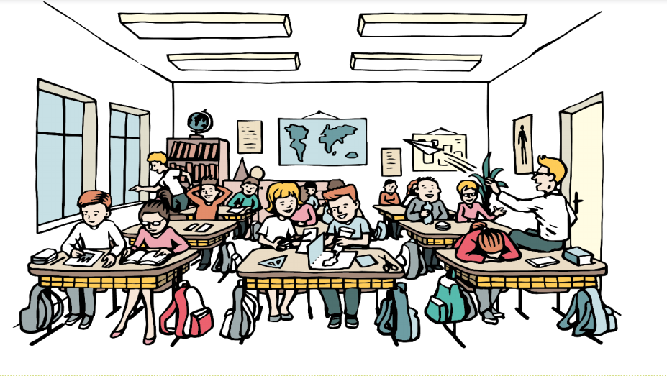

Slide 41
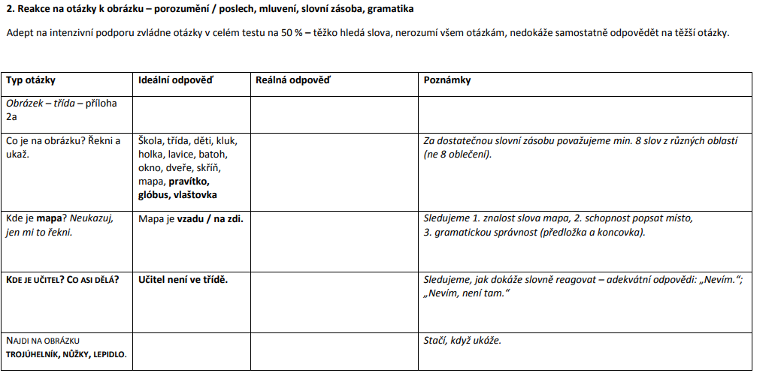

Slide 42
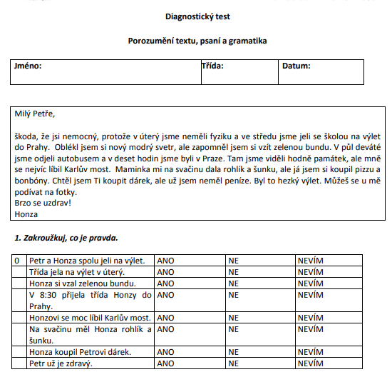
Dle úrovně češtiny a věku dítěte jsou k dispozici i testy zaměřené na porozumění text, viz ukázka.

Slide 43
Literatura
ter Laak, J.F. (2015). Jak řešit otázky klientů. Průvodce pro studenty, výzkumníky a praktické diagnostiky. Brno: Masarykova Univerzita.
Svoboda, M. (ed.), Krejčířová, D., Vágnerová, M. (2001). Psychodiagnostika dětí a dospívajících. Praha: Portál, 2001.

Slide 44
Dotazníky
Škály na měření úzkosti a úzkostlivosti dětí
ADOR = Adolescent o rodičích
Osobnostní dotazník pro děti CPQ (Children‘s Personality Questionnaire)

Slide 45
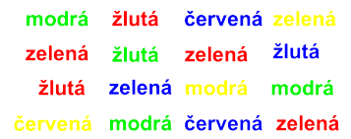
Objektivní testy osobnosti
ve „svobodovském“ smyslu různé metody, které poskytují dobře pozorovatelné a zaznamenatelné vzorce chování, které jde nějak kvantifikovat
např. Stroopův test pro zjišťování odolnosti vůči psychické zátěži

Slide 46
Posuzovací škály
BRIEF = Škála hodnocení exekutivních funkcí u dětí = Behavior Rating Inventory of Executive Function (verze pro rodiče a učitele dětí a dospívajících ve věku 5 až 18 let)
Conners 3 – Posuzovací škála pozornosti a chování (pro děti a dospívající ve věku 5 až 18 let; verze pro rodiče, učitele a starší děti a dospívající ve věku od 8 do 18 let)
CARS-2 Posuzovací škála dětského autismu (od 2 let do dospělosti;

Slide 47
Použitá literatura
Lichtenberger, E., Mather, N., Kaufman, N. L., & Kaufman, A. S. (2015). Základy psaní zpráv z vyšetření. Propsyco.
Svoboda, M. (2010). Psychologická diagnostika dospělých. Portál.
Svoboda, M., Krejčířová, D., & Vágnerová, M. (2015). Psychodiagnostika dětí a dospívajících. Portál.
Urbánek, T., Denglerová, D., & Širůček, J. (2011). Psychometrika. Portál.

